Slide 1
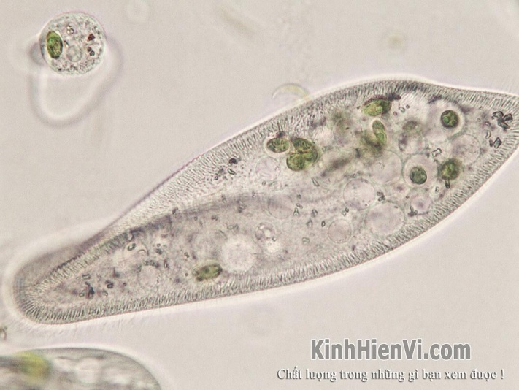
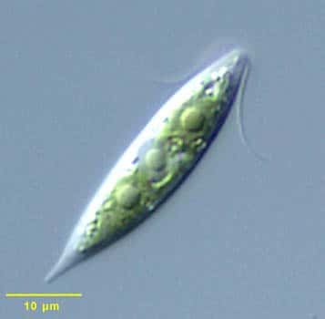
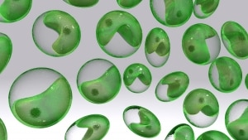
Bài 27:
Nguyên sinh vật

Slide 2
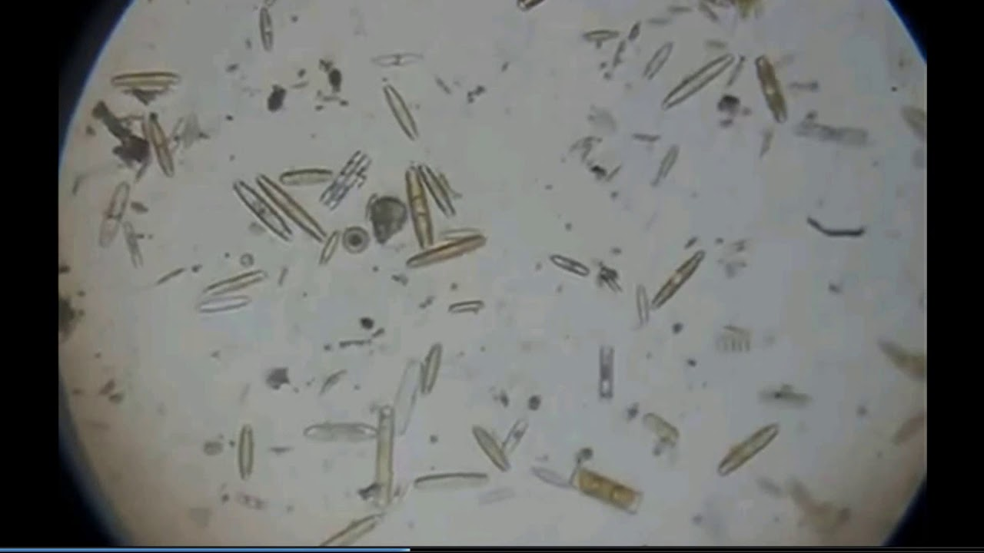
Video về động vật đơn bào có trong giọt nước ao hồ

Slide 3
Em đã vẽ cơ thể đơn bào nào khi quan sát một giọt nước ao hồ ở sinh vật đó có đặc điểm gì?
1
2
3
4

Slide 4
Bài 27:
Nguyên sinh vật

Slide 5
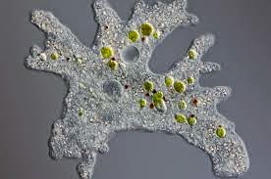
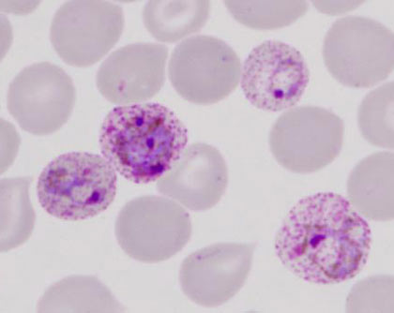
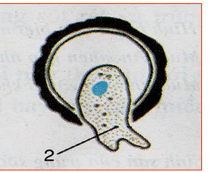
- Quan sát hình ảnh các nguyên sinh vật. Thảo luận nhóm hoàn thành thông tin phiếu học tập số 1
Trùng giày
Trùng biến hình
Trùng sốt rét
Trùng roi xanh
Tảo silic
Tảo lục
Trùng kiết lị

Slide 6
**Phiếu học tập số 1: Chọn các từ “sinh vật, tế bào, phân bố, Nguyên sinh”.
Nguyên sinh vật có cơ thể cấu tạo chỉ gồm một (1)……….. Chúng xuất hiện sớm nhất trên hành tinh của chúng ta. Nguyên sinh vật(2)………..ở khắp nơi: trong đất, trong nước, trong không khí và đặc biệt trên cơ thể (3)….…..khác. Nguyên sinh vật thuộc giới(4)………..

Slide 7
- Nguyên sinh vật là nhóm sinh vật có cấu tạo tế bào nhân thực.
- Nơi sống: ở nước, không khí, trong đất và kí sinh trên cơ thể sinh vật khác.
- VD: Ở nước
Trùng sốt rét
Kí sinh
Trùng biến hình
Trùng giày
Trùng roi xanh
Trùng kiết lị

Slide 8
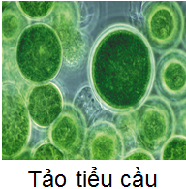
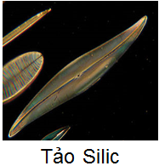
- Nguyên sinh vật có hình dạng như thế nào? Cho ví dụ?
Trùng sốt rét
Trùng giày
Hình giày
Tảo tiểu cầu
Hình cầu
Hình dạng
Hình thoi
Không có hình dạng nhất định
Trùng roi xanh
Trùng kiết lị
Trùng biến hình
Tảo silic

Slide 9
Thảo luận nhóm đôi chú thích tên cho các nguyên sinh vật quan sát trong giọt nước ao hồ.
1
2
3
4

Slide 10
1.Trùng roi xanh
2. Tảo tiểu cầu
3
4. Trùng giày

Slide 11
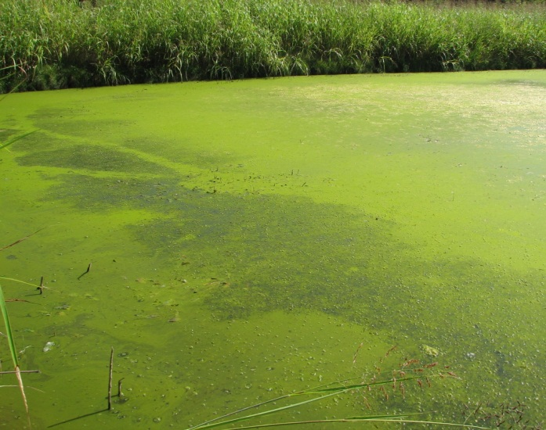
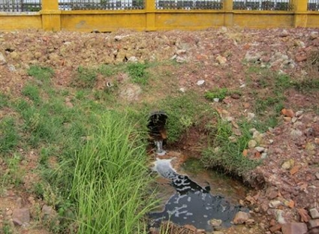
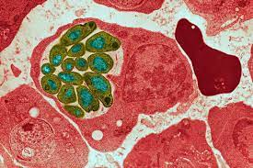
- Quan sát các hình ảnh sau, nêu những môi trường mà nguyên sinh vật có thể sống và cho ví dụ?
+ Môi trường sống của nguyên sinh vật:
Nước ao hồ, cống rãnh,…Ví dụ:trùng roi, trùng giày…
Kí sinh trong cơ thể người hoặc động vật. Ví dụ: trùng sốt rét sống trong máu người,…

Slide 12
HOẠT ĐỘNG NHÓM
Thảo luận, thống nhất điền chú thích cấu tạo trùng giày và tảo lục đơn bào trong thời gian 3 phút.
1. Màng tế bào.
2. Chất tế bào
3. Nhân
4. Diệp lục
- Hãy cho biết những nguyên sinh vật nào có khả năng quang hợp?
Tại sao?
- Nguyên sinh vật có khả năng quang hợp: tảo lục, trùng roi. Vì trong thành phần cấu tạo có lục lạp.
a) Trùng giày
b) Tảo lục đơn bào

Slide 13
BÀI 27: NGUYÊN SINH VẬT
1. Nguyên sinh vật là gì?
- Nguyên sinh vật là nhóm sinh vật có cấu tạo tế bào nhân thực, kích thước hiển vi.
- Đa số cơ thể chỉ gồm 1 tế bào nhưng đảm nhận được đầy đủ các chức năng của một cơ thể sống
- Một số nguyên sinh vật có khả năng quang hợp như tảo lục, trùng roi,..
- Nguyên sinh vật đa dạng về hình dạng (hình cầu, hình thoi, hình giày,..) một số có hình dạng không ổn định (trùng biến hình).

Slide 14
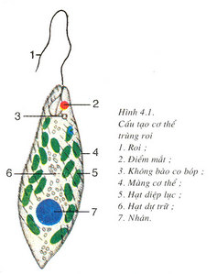
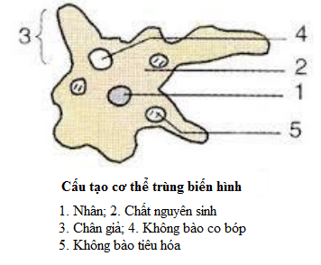
Em có biết?
1. Trùng roi xanh có cấu tạo phù hợp với đời sống tự do trong nước. Trùng roi xanh di chuyển bằng roi bơi, hình thức dinh dưỡng là dị dưỡng hoặc tự dưỡng.
2. Trùng biến hình chúng cấu tạo cơ thể thể phù hợp với đời sống tự do trong nước. Chúng dùng chân giả để di chuyển và bắt mồi.

Slide 15
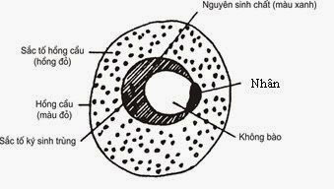
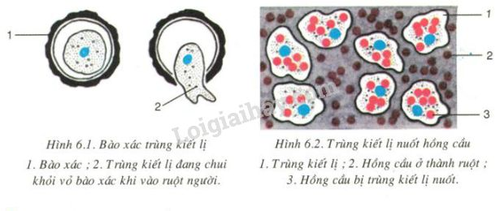
Em có biết?
- Kí sinh trùng sốt rét trong hồng cầu

Slide 16
Bài tập về nhà:
* Nội dung : + Nhóm 1, 2, 3 tìm hiểu về nguyên nhân, biểu hiện, con đường lây truyền và biện pháp phòng chống bệnh sốt rét.
+ Nhóm 4, 5, 6 tìm hiểu về nguyên nhân, biểu hiện, con đường lây truyền và biện pháp phòng chống bệnh kiết lị.
* Hình thức: Trình bày dưới dạng sơ đồ tư duy, sơ đồ cây, bảng…vào giấy A0 hoặc bài powerpoint.

Slide 17
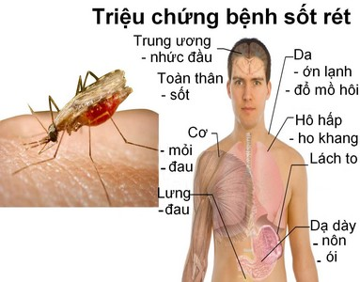
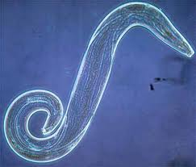
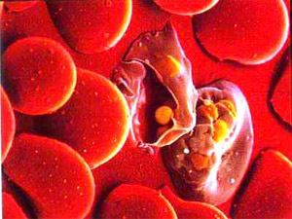
Bệnh sốt rét
Trùng sốt rét
- Sống kí sinh trong nước bọt của muỗi, thành ruột, trong máu người khi bệnh uể oải, kém ăn, ớn lạnh, sốt, thở gấp đổ mồ hôi nhiều. Nhức đầu, buồn nôn, đau nhức khắp cơ thể…

Slide 19
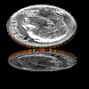
Bệnh Amip ăn não
- Trùng Amip sống trong sông suối, hồ nước ấm, thậm chí cả trong bể bơi, chúng xâm nhạp vào mũi đi lên não, gây đau đầu, uồn nôn, buồn ngủ, ảo giác … làm tổn thương não còn gây tử vong ở người.
Trùng Amip (Naegleria Fowleri)

Slide 20
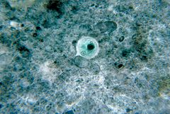
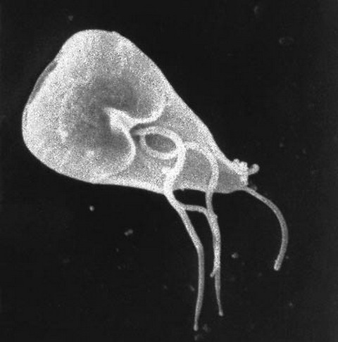
Bệnh kiết lỵ
Trùng Amip (Entamoeba histolytica)
Ðau bụng
Tiêu chảy, phân có lẫn máu
Có thể sốt

Slide 21
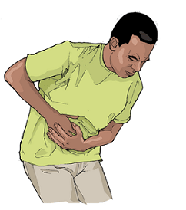
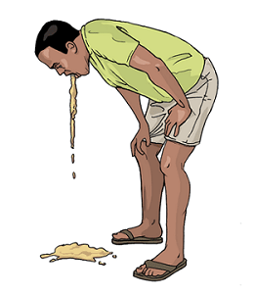
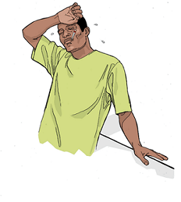
Triệu chứng của bệnh kiết lị
Đau bụng
Sốt
nôn mửa

Slide 22
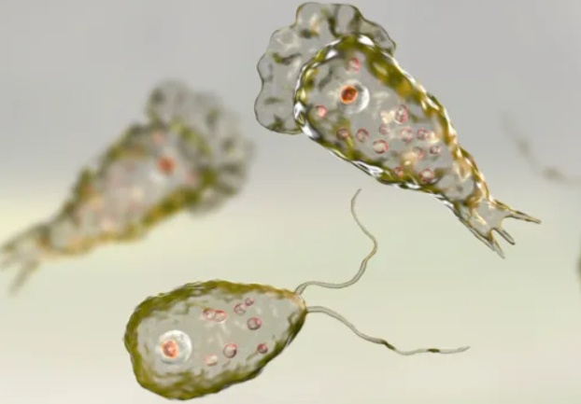
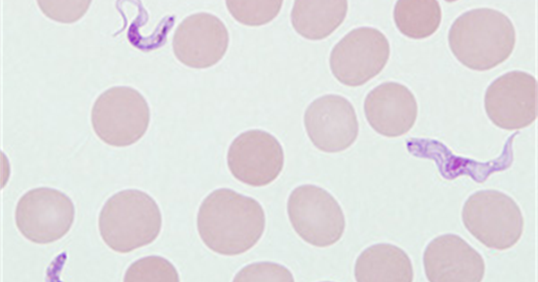
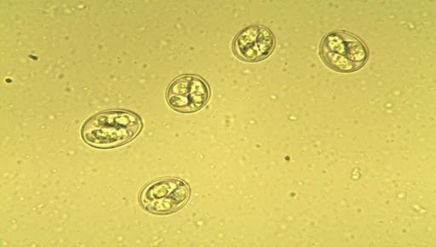
Em có biết?
Amip ăn não
Trùng roi gây bệnh ngủ ở người
Trùng cầu gây bệnh
ở gà

Slide 23
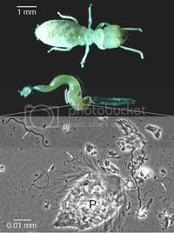
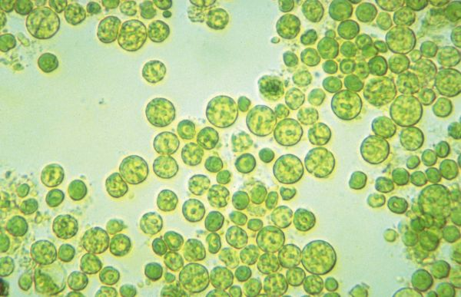
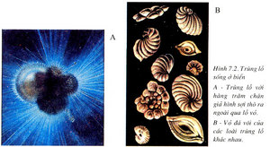
Em có biết?
Trùng roi kí sinh trong ruột mối
Tảo lục đơn bào

Slide 24
**Bài tập 1: Hoàn thành nội dung của bảng sau bằng cách điền kí hiệu và các cụm từ gợi ý sao cho phù hợp
Tên nguyên sinh vật | Hình dạng | Cấu tạo từ |  | Nơi sống
 |  | 1 tế bào | Nhiều tế bào
Trùng giày
Trùng roi xanh
Trùng kiết lị
Trùng biến hình
Tảo lục đơn bào
Kí hiệu hay cụm từ lựa chọn | - Hình thoi - Hình giày - Không có hình dạng nhất định. - Hình cầu | X | X | - Nước - Kí sinh

Slide 25
** Bài tập 1: Hoàn thành nội dung của bảng sau bằng cách điền kí hiệu và các cụm từ gợi ý sao cho phù hợp
Tên nguyên sinh vật | Hình dạng | Cấu tạo từ |  | Lối sống
 |  | 1 tế bào | Nhiều tế bào
Trùng giày | Hình giày | X |  | - Tự do
Trùng roi xanh | Hình thoi | X |  | - Tự do
Trùng kiết lị | Không có hình dạng nhất định. | X |  | - Kí sinh
Trùng biến hình | Không có hình dạng nhất định. | X |  | - Tự do
Tảo lục đơn bào | Hình cầu | X |  | - Tự do
Kí hiệu hay cụm từ lựa chọn | - Hình thoi - Hình giày - Không có hình dạng nhất định. Hình cầu | X | X | - Tự do - Kí sinh

Slide 26
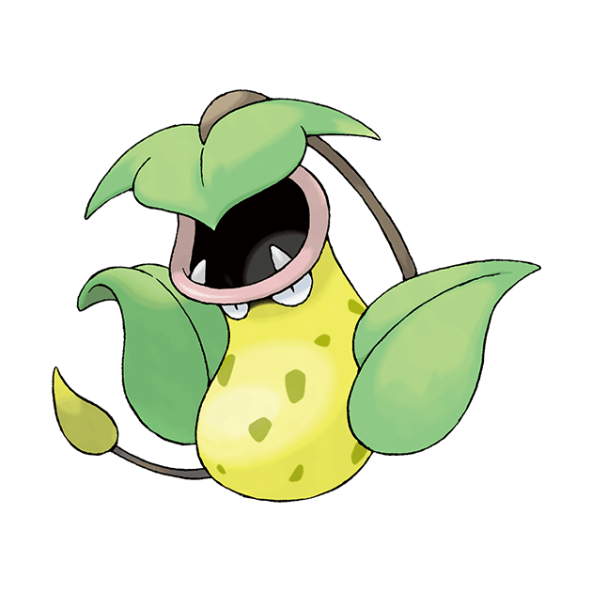
Hoạt động nhóm
Thảo luận nhóm và thống nhất hoàn thành bài tập 2 trong thời gian 5 phút:
+Nhóm 1, 2, 3: Vẽ sơ đồ thể hiện con đường truyền bệnh sốt rét và biện pháp phòng chống.
+ Nhóm 4, 5, 6: Vẽ sơ đồ thể hiện con đường truyền bệnh kiết lị và biện pháp phòng chống.
... ...

Slide 27
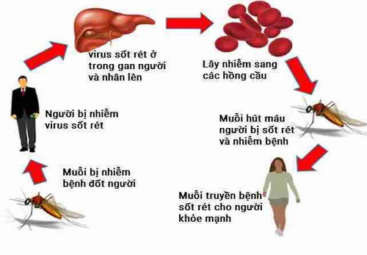
Con đường truyền bệnh sốt rét

Slide 28
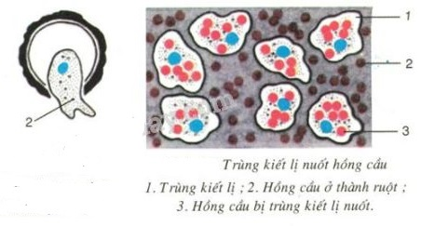
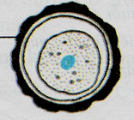
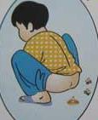
Con đường truyền bệnh kiết lị
Thông qua nguồn thức ăn, nước uống không vệ sinh
2. Trùng kiết lị đang chui ra khỏi bào xác khi vào ruột người
Bào xác trùng kiết lị theo phân ra ngoài
Người bị mắc bệnh kiết lị

Slide 29
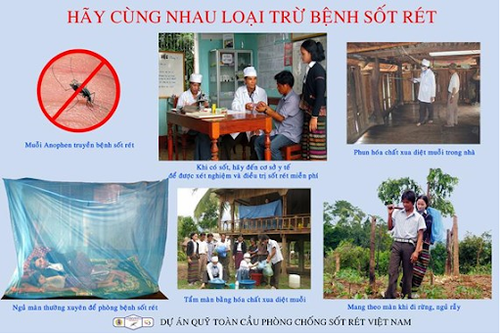
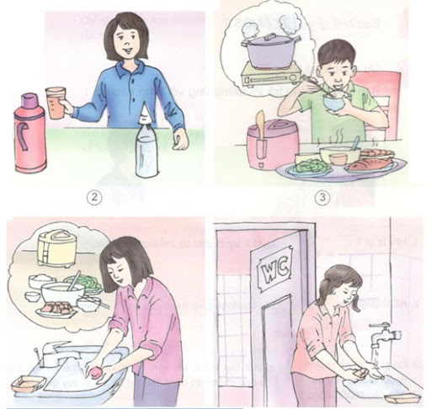
Biện pháp phòng chống, tránh
Bệnh sốt rét
Bệnh kiết lị

Slide 30
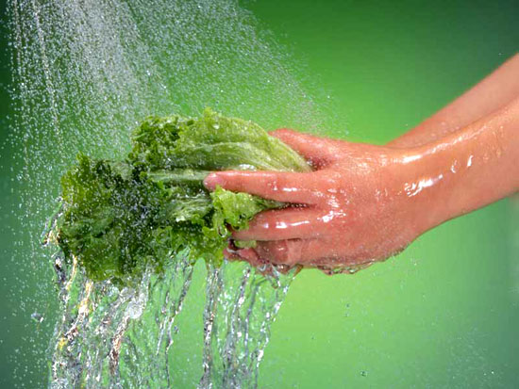
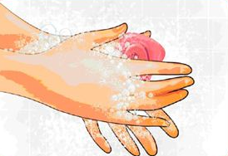
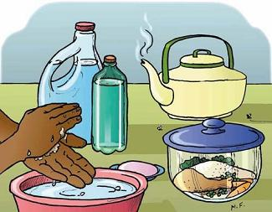
Cách phòng chống
Rửa tay tr­ước khi ăn
Rửa hoa quả rau sạch sẽ
Ăn chín, uống sôi.

Slide 31
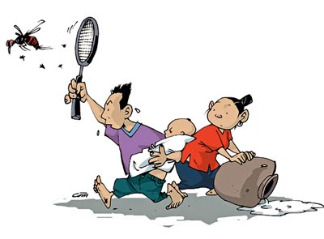
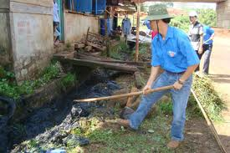
Cách phòng chống
- Vệ sinh môi trường
- Diệt muỗi
- Ngủ mắc màn.

Slide 32
Tuyên truyền bảo vệ môi trường và an toàn thực phẩm

Slide 33
BÀI 27: NGUYÊN SINH VẬT
2. Bệnh do nguyên sinh vật gây nên
- Nguyên sinh vật là nguyên nhân gây ra một số bệnh ở người và động vật.
- Một số biện pháp phòng chống các bệnh do nguyên sinh vật gây nên :
* Tiêu diệt côn trùng trung gian gây bệnh : muỗi, bọ gậy, …
* Vệ sinh an toàn thực phẩm : ăn chín, uống sôi; rửa tay sạch sẽ trước khi ăn và sau khi đi vệ sinh; bảo quản thức ăn đúng cách.
* Vệ sinh môi trường xung quanh sạch sẽ, tuyên truyền nâng cao ý thức cộng đồng về bảo vệ môi trường và an toàn thực phẩm.

Slide 34
Khi thực hiện vệ sinh an toàn thức phẩm như: ăn chín, uống sôi, rửa các rau, quả trước khi ăn, bảo quản thực phẩm đúng cách hay rửa tay sạch sẽ trước khi ăn và sau khi đi vệ sinh …sẽ góp phần phòng trống bệnh kiết lị. Em hãy viết một bài tuyên truyền bạn bè và người thân trong gia đình về lợi ích của việc thực hiện an toàn vệ sinh thực phẩm, vệ sinh cá nhân.
Vẽ và điền chú thích cấu tạo một loại nguyên sinh vật mà em đã được học.

Slide 35
Bài 1: Sử dụng các từ gợi ý: sinh vật, đơn bào, đa bào, tự dưỡng, dị dưỡng, nhân thực, nguyên sinh, tế bào, phân bố để hoàn thành đoạn thông tin sau:
Sử dụng các từ gợi ý: sinh vật, đơn bào, đa bào, tự dưỡng, dị dưỡng, nhân thực, nguyên sinh, tế bào, phân bố để hoàn thành đoạn thông tin sau:
Nguyên sinh vật có cơ thể cấu tạo chỉ gồm một (1)…….. Chúng xuất hiện sớm nhất trên hành tinh của chúng ta. Nguyên sinh vật (2)………….ở khắp nơi: trong đất, trong nước, trong không khí và đặc biệt là trên cơ thể (3)…………..khác.
Nguyên sinh vật thuộc Giới (4)……………là những sinh vật (5)……………..,đơn bào, sống (6)………
Tảo thuộc Giới Nguyên sinh là những sinh vật nhân thực (7)……….hoặc (8) ………….. sống (9)………………..
Tế bào
Phân bố
Sinh vật
Nguyên sinh
Nhân thực
Dị dưỡng
Đơn bào
Đa bào
Tự dưỡng

Slide 36
Bài 2: Hoàn thành bảng sau:
STT | Vai trò thực tiễn | Tên sinh vật
1 | Làm thức ăn cho động vật khác
2 | Gây bệnh cho người
3 | Có ý nghĩa bảo vệ môi trường
Trùng giày, trùng roi, trùng biến hình
Trùng kiết lị, trùng sốt rét, trùng Amip
Trùng lỗ

Slide 37
Hướng dẫn về nhà
Cá nhân: Tìm hiểu và gọi tên một số loại nấm ăn được và nấm độc, gây bệnh.
Các nhóm tìm hiểu về quy trình trồng nấm rơm, giải thích một số khâu trong kĩ thuật trồng nấm như: nguyên liệu, vị trí trồng…

Slide 38
Cám ơn tất cả các em HS.
Chúc các em học tốt.

